Slide 1
第二篇 证券投资的基本分析
学习目标
第四章 证券投资的宏观因素分析
第五章 证券投资的行业因素分析
第六章 证券投资的公司因素分析
第七章 公司价值分析
投资学

Slide 2
学习目标
掌握宏观因素分析、行业分析、公司分析的内容及分析方法
理解行业周期与经济周期的关系
理解基本分析的内涵
掌握财务报表分析方法
价值分析方法
投资学

Slide 3
宏观分析
基本分析：弱式有效市场
宏观
产业分析
公司财务分析
微观
技术分析：无效率市场
宏观分析：决定将来的经济情况是否适合投资—买否？
行业分析：分析行业赢利前景，选定良好的行业—买什么？
公司分析：在行业业内选择优良的企业---买什么？
技术分析：运用图表指标分析---什么时候买？
投资学

Slide 4
第四章 证券投资的宏观因素分析
一、宏观经济分析
文本
文本
所谓宏观经济分析是指对一个开放的经
济体的各总量经济变量之间的相互作用关系
及其运动规律的分析，具体到股市研判而言，
就是指通过对影响股市运行的各主要宏观变
量的分析研究，对股市运行的趋势进行预测。
文本
文本
文本
投资学

Slide 5
（一）GDP增长、经济周期和就业
，GDP增长、经济周期的变动或称景气的变动，是最主要、最重要的因素，它对企业营运及股价的影响极大。由于经济周期和GDP增长情况、就业情况呈完全一致的变化趋势，而且由于经济周期这个概念在解释经济现象时更加具有洞察力，经济周期包括衰退、危机、复苏和繁荣四个阶段。
根据经济周期进行股票投资的策略主要是：衰退期的投资策略以保本为主，投资者在此阶段多采取持有现金（储蓄存款）和短期存款证券等形式，避免衰退期的投资损失，以待经济复苏时再适时进入股市，或者选择那些对经济周期不敏感的行业公司进行投资；而在经济繁荣期，大部分产业及公司经营状况改善和盈利增加时，即使是不懂股市分析而盲目跟进的散户，往往也能从股票投资中赚钱。
投资学

Slide 6
围绕经济周期的有关指标
确定经济是否处于周期的底部（Trough）或顶部（Peak）并不是明显的
  从事后来看经济扩张与萧条之间的转折一般比较明显，但在当时，任何人都很难说出经济到底是在加速发展还是会逐步衰退。
经济周期具有循环特性
  先行指标（Leading economic indicator）、同步指标和滞后指标
投资学

Slide 7
领先指标
Leading Indicators - tend to rise and fall in advance of the economy.
注意：股票指数是一个先行经济指标。
  股价是公司未来盈利能力的预报器，故股票市场上扬（下跌）领先GDP增长（下降），这是对有效市场假设的进一步证明。
  “股票市场是经济的窗口”——不能从GDP来预测股票市场，而只能由股票市场预测GDP。
投资学

Slide 8
领先指标 | 领先月数
 | 顶部 | 底部
生产工人每周工作时数 | 10～14 | 3～7
股票指数 | 7～11 | 3～6
货币供给量（M2） | 8～12 | 6～10
制造商的新订单（消费品和原材料行业） | 7～11 | 1～3
判研规则：领先指标必须持续3个月，例如，若股票指数持续3个月上升，则意味着未来7～11个月时间内，经济将增长。
投资学

Slide 9
同步指标
Coincident Indicators - indicators that tend to change directly with the economy.
同步指标：
  失业率
    因公司增加雇佣工人使该比率立刻降低失业率，意味着现阶段的经济活动正在扩充中
  工业生产指数
  商品零售额
  国民生产总值、国内生产总值
投资学

Slide 10
滞后指标
Lagging Indicators - indicators that tend to follow the lag economic performance.
当经济活动已经转强（弱），滞后指标才开始变化
滞后指标 | 滞后月数
 | 顶部 | 底部
失业平均期限 | 6～8 | 4～6
存货与销售比率 | 8～12 | 4～6
每单位产量劳动力成本 | 7～9 | 6～7
贷款利率 | 8～11 | 1～2
投资学

Slide 11
滞后指标与同步指标的应用
  若经济前景趋好，则
    同步指标上升，但滞后指标尚未上升，即使上升，其速度也比同步指标慢且幅度小
    同步指标与滞后指标的比率呈现上升意味着经济前景更好
  若经济进入衰退期，则
    同步指标下降，而滞后指标尚未下降或仍处在上升中，所以，若二者的比值下降则表明经济进入衰退期
投资学

Slide 12


（二）通货膨胀对投资的影响
投资学

Slide 13
早期的通货膨胀：
  处于经济较为繁荣时期，物价虽有上涨，但仍处于市场可以接受的范围，这种涨幅还不至于影响市场的各种交易。
  企业订单不断，购销两旺，就业状况也令人满意，收入呈上涨趋势，所以证券市场的交易势头十分旺盛，各种证券的价格能够上扬。
中期通货膨胀：
  供需比例的严重失调，企业效益的减少和收入的降低，证券价格立即呈下跌形态。
  投资者再也没有信心去涉足证券市场，而逐步将资金撤离，经过急剧下挫，证券市场交易清淡，其价格也一蹶不振。
晚期的通货膨胀：
  市场恢复仍需要通过一个较长时期的休整，投资者对前景不持乐观态度，证券价格因此也十分低迷。
投资学

Slide 14
温和、稳定的通货膨胀对证券价格上扬有推动作用
  刺激就业和企业的生产，中国需要温和的通胀
奔腾式的通货膨胀将导致证券市场衰退
  价格被严重扭曲，货币大幅贬值，人们为保值而囤积商品，故资金流出资本市场，证券价格随之下跌。
  短期通货膨胀与失业率的关系：菲利普斯曲线
投资学

Slide 15
（三）利率水平
一般而言，利率水平通过两个途径影响股市：
金融市场替代效应，即利率水平的高低及其变化趋势将引起
资金在不同的金融市场上流动，直到达到某种均衡。
上市公司经营效应，即利率水平的高低及其变化趋势将使得
企业的盈利水平受到影响，从而进一步影响股市表现。
投资学

Slide 16
（四）汇率水平
外汇行情与证券价格尤其是股票价格，
有着密切的联系。一般来说，如果一国的
货币升值，股价便会上涨；一旦其货币贬
值，股价即随之下跌。
投资学

Slide 17
（五）宏观经济政策
需求政策--货币政策
需求政策--财政政策
供给政策
文本
文本
文本
文本
投资学

Slide 18
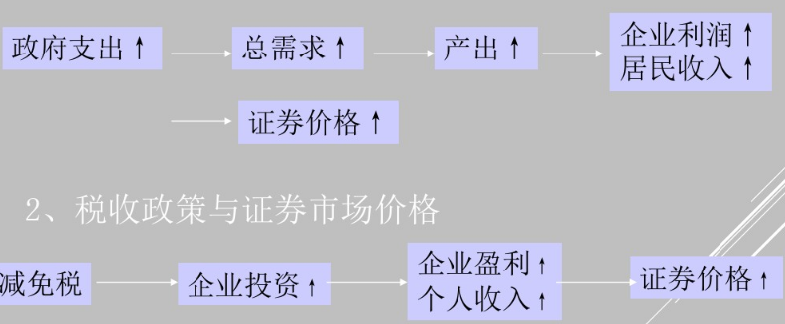
政府政策----需求政策之财政政策
    财政政策
      方法：政府支出和税收
      指标：政府的赤字（刺激经济）
投资学

Slide 19
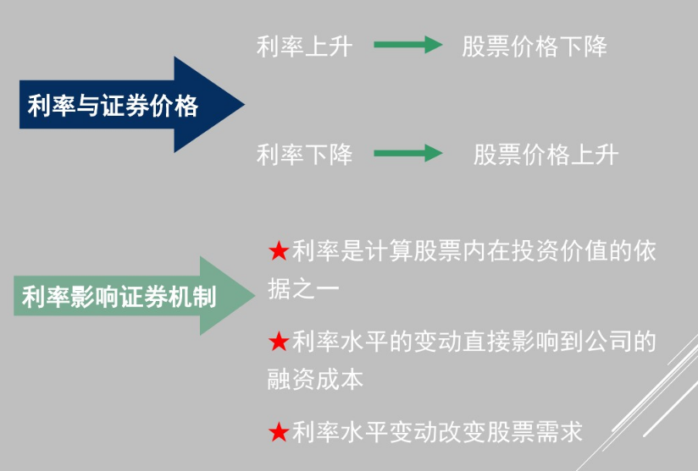
政府政策---货币政策
    货币政策：
      指标：公开市场业务、再贴现率和准备金要求
      中间变量：利率（价格指标）和货币供给量（数量指标）
投资学

Slide 20
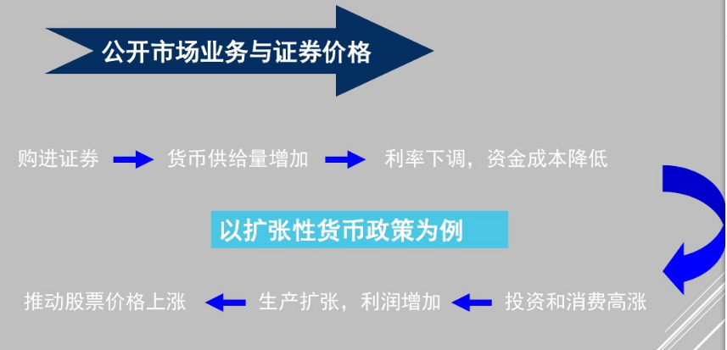

投资学

Slide 21
政府政策----供给政策
  供给政策：提高经济的生产能力，而不是刺激对产品和劳务的需求
    市场没有需求是因为满足需求的供给不足。
    供给政策的目标：创造一个良好的投资环境，从税率等措施来激励投资。简政放权、自贸区、负面清单
投资学

Slide 22
二、国内国际政治因素分析
影响证券价格变动的政治因素是指国内
外政治活动、政府的政策与措施、政权更替、
战争爆发，以及国际政治的重大变化等。
例如：美联储加息 、贸易战
文本
文本
文本
文本
投资学

Slide 23
宏观分析（示意）
政府财政政策：政府计划投资200亿人民币提供建设铁路、公路以及海运等基础设施建设。
货币政策：控制通胀以及稳定人民币汇率为主，货币政策将不会造成通胀的问题，且仍将使国内经济增长
通胀：物价已经稳定，未来一年的通胀率将在3.5~4.5%之间
投资学

Slide 24
利率：存在利率上升的预期，但为稳定汇率支持国内经济增长，利率将不会有多少变化。
汇率：人民币存在升值的压力，但为了保持经济的增长，人民币将保持与美元的汇率不变，也由此保持利率的不变。
领先经济指标：货币（M2）供应量（万亿）
9月
10月
11月
12月
8.35
8.40
8.47
8.55
M2持续增长，对未来经济成长提供了应有的流动资金
投资学

Slide 25
同步经济指标：零售额（亿元）
9月
10月
11月
12月
1920.75
1903.42
1933.80
1946.63
全球经济分析（略）
（1）美国经济前景
（2）日本及欧洲国家的经济状况。
投资学

Slide 26
第五章 证券投资的行业因素分析
一、行业分析目的
行业分析是对影响行业盈利能力的各种
经济因素的确认。分析一家公司的盈利潜力
时，应当首先评估公司正参与竞争的行业盈
利潜力，因为各行业的盈利能力是不同的并
且是有规律、可预测的。
文本
文本
文本
文本
投资学

Slide 27
行业（产业）分析
通过宏观经济分析找出理想的投资时期后，投资者还得通过行业分析找出满意的投资行业。
  当整个宏观经济呈现上升趋势的时候，不排除某些行业正在走小坡路---行业与经济周期敏感程度
产业分析属于中观分析，辨认哪些产业将会有良好的前景。
  Benjamin King（1996）认为49％的股价变动是来自与产业有关的因素
  5G概念股、云计算、AI。
投资学

Slide 28
行业的定义
  所谓行业，是这样的一个企业群体，这个企业群体的成员由于其产品（包括有形与无形）对于消费者而言在很大程度上的可相互替代性而处于一种彼此紧密联系的状态，并且由于产品可替代性的差异而与其他企业群体相区别。
注意：这个定义是从消费者的需求出发，或者说是从消费者的货币投票权出发。
  即使生产工艺、技术水平、原料等相同的同类产品可能并不是属于一个行业。
  例如：高档时装和服装的原材料可能相同，但二者的需求者可能完全不同，并不能归到一个行业。
投资学

Slide 29
可口可乐
日用消费品
可乐行业：百事可乐，非常可乐……..
软饮料行业：果汁、茶、矿泉水等
饮料行业：软饮料和硬饮料：啤酒、白酒等
投资学

Slide 30
由上图可见，
  进行行业分析不能以产品的名称作为一个行业，应该从消费者的角度，从更深远的意义上看待竞争，只要是与自己争夺钞票的竞争对手都可以视为同一个行业。否则在分析的时候容易患“行业近视症”。
  例如：柯达的竞争对手不是富士而是苹果！
投资学

Slide 31
行业划分的方法
联合国《全部经济活动的国际标准产业分类索引》
    农业、畜牧、狩猎业、林业和渔业
    采矿业及土、石采掘业
    制造业
    电、煤气和水
    建筑业
    批发和零售业、饮食和旅馆业
    运输、仓储和邮电通信业
    金融、保险、房地产和工商服务业
    政府、社会和个人服务业
    其他
投资学

Slide 32
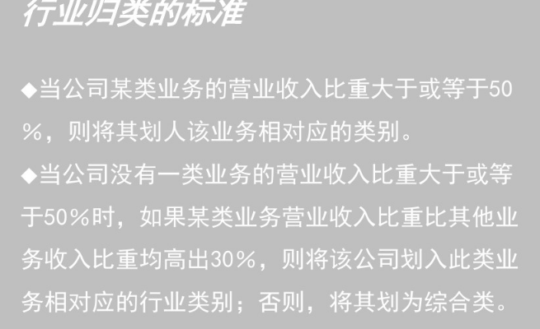


投资学

Slide 33
行业分析的步骤
行业处于生命周期的哪个阶段
行业对经济周期的敏感性
行业定性分析
行业定量分析
投资学

Slide 34
1 行业的生命周期
幼稚期
  新技术、市场垄断、高边际利润、高速增长
成长期
  稳步增长，竞争较激烈、较高的利润，高于整体经济的发展速度
成熟期
  与整体经济发展速度同步，稳定的现金流收入
衰退期
  发展速度已经慢于经济中的其他行业，或者已经慢慢萎缩
投资学

Slide 35
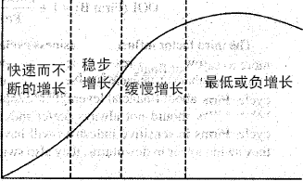
为什么某些行业的利润高，而一些行业相反？
幼稚期
成长期
成熟期
衰退期
投资学

Slide 36
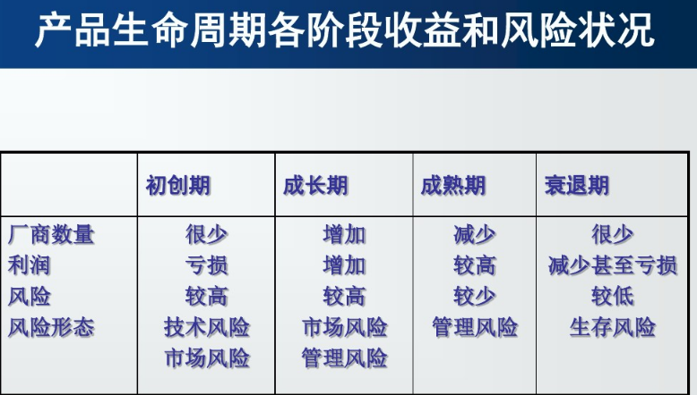

投资学

Slide 37
2 行业对经济周期的敏感度
销售额对经济周期的敏感度
  人们的收入是否是影响该行业最主要的因素，如食品行业
经营杠杆率
  企业固定成本与可变成本之间的比例
  经营杠杆越高的行业，经济周期对其影响较大，比如钢铁行业
财务杠杆率
  资产与负债之间的比率
  若经济处在发展中，公司的投资回报率超过利息，则提高财务杠杆对公司有利，不同行业的财务杠杆率是不同的。如房地产业是高负债行业
投资学

Slide 38
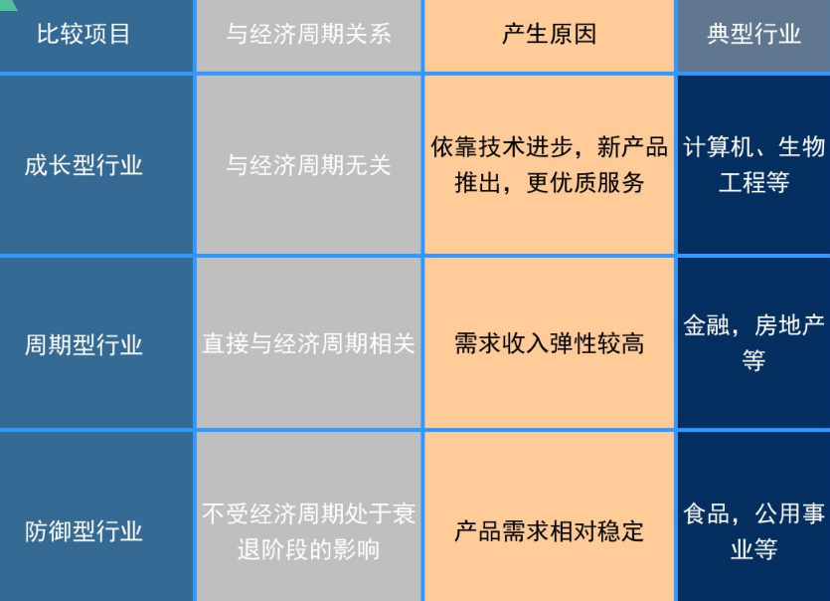
投资学

Slide 39
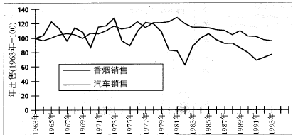
烟草行业几乎不随经济周期的变化而变化；事实上，对烟草的需求根本不会受宏观经济的影响
汽车生产具有极大的波动性。在经济衰退时期，消费者可以千方百计地延长旧汽车的使用期，直至他们的收入升高后购买新车为止
投资学
香烟

Slide 40
周期敏感型行业（Cyclical industries） ：汽车、洗衣机等耐用消费品，具有较高的β。
防守型行业（Defensive industries）：大米、面粉和医疗社别厂商，β值较低 。
投资策略：经济复苏时选择周期敏感型行业，而在对经济萧条时投资防守型行业
投资学

Slide 41
3 行业定性分析
行业的竞争程度
  波特（Porter）的5种力量模型
政府的产业政策
  政府是否对某些行业具有鼓励和限制
  《中国制造2025》《知识产权重点支持产业目录（2018年本）》、《《“十三五”国家科技创新发展规划》、《“十三五”国家战略性新兴产业发展规划》
技术变革
  技术变革对产业的影响是致命的。
投资学

Slide 42
波特（Porter）的5种力量模型
进入（退出）壁垒
  规模经济壁垒：自然垄断
  技术壁垒：专利
  行政壁垒：政府监管
替代品与互补品
  毛纺厂面临着合成纤维厂商的竞争
  油价与新能源汽车 充电桩与新能源汽车
投资学

Slide 43
购买者的谈判能力
  在产业链中，下游厂商的数量是否众多，如果购买者买了某一个行业的大部分产品，则他就会掌握很大的谈判能力，如发电厂与电网的关系
供应商的谈判能力
  供应商位于厂商的上游，如果它控制了关键的投入品，则下游厂商不具有谈判能力 例如中兴芯片
  如IT行业中的Intel
行业现有的竞争者
  市场结构：完全竞争、垄断竞争、寡头垄断、完全垄断
  若行业本身增长缓慢则引起激烈的竞争
投资学

Slide 44
进入/退出
壁垒
供应商的
谈判能力
购买者的谈判
能力
现有竞争者
替代产品

Slide 45
影响行业兴衰的其他因素
技术进步
行业或产业政策
生活习惯的改变
文本
文本
文本
文本
相关行业变动因素
投资学

Slide 46
政府的产业政策
受政府管制的行业
  与大众的利益紧密相连的行业，关系国计民生，利润受到限制。
政府的反垄断政策
    虽然垄断行业可以获得高利润，但是要注意政府的反垄断和强行开放市场对其未来的盈利能力的影响，这些政策对股票价格的影响是显著的。如中国的电力和航空行业。
政府行业扶植政策
    保护幼稚工业：中国的汽车业
    淘汰落后的和污染的行业
投资学

Slide 47
技术变革
技术变革往往伴随着人们生活习俗的变化
  技术对一个行业的生存与发展是致命的，落后产业一定会被先进产业所替代
    录像机与VCD
    植物油取代动物油
技术不是越先进越好，关键考察技术进步对现有产品的替代能力，以及潜在需求。
投资学

Slide 48
4 行业定量分析
某个时期行业市盈率
  行业（价格）指数／行业利润率
  选择行业利润率高，行业价格指数高，而市盈率低的行业进行投资
  行业指数高表明了人们对该行业的良好预期
回归分析估计行业的风险与预期的回报率
投资学

Slide 49
投资选择
顺应趋势，选择潜力股
对处于不同阶段产业的投资选择
文本
文本
文本
文本
正确理解国家的行业政策，
把握投资机会
投资学

Slide 50
第六章 证券投资的公司因素分析
一、影响公司股价变动的内部因素
盈利能力
股利派发政策
资产账面价值
股份变动
领导变动
公司的竞争能力
文本
文本
文本
文本
管理人员的素质和管理才能
投资学

Slide 51
公司因素分析
主要内容：
一、公司竞争力分析
二、公司经营管理能力分析
三、公司财务分析
投资学

Slide 52
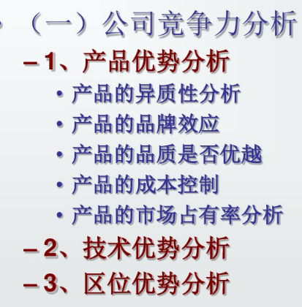
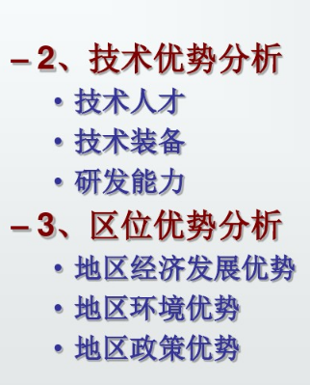
公司竞争力分析
投资学

Slide 53



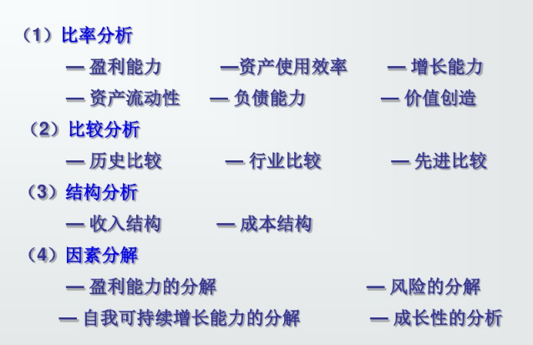
投资学

Slide 54
财务分析
上市公司必须按照 《证券法》所要求的财务公开原则，定期把公司财务报表交由证券交易所在国内的主要证券传媒上加以公布。
新上市公司最初的财务报表刊登于 《招股说明书》和 《上市公告书》中
其他上市公司的财务报表刊登在《中期报告》和 《年度报告》中。
上市公司的财务报表主要包括：资产负债表、利润及利润分配表 （或损益表）和现金流量表。
投资学

Slide 55
（一）财务报表
财务状况分析的主要对象是财务报表，企
业的财务报表包括资产负债表、利润表、现金
流量表和所有者权益（或股东权益）变动表。
财务报表分析是以企业基本活动为对象，以财
务报表为主要信息来源，以分析和综合为主要
方法的系统认识企业的过程，其目的是了解过
去、评价现在和预测未来，以帮助报表使用人
做出投资决策。
文本
文本
文本
文本
投资学

Slide 56
1.资产负债表
资产负债表(balance sheet)是反映企业在某
个特定日期（某一时点上）的财务状况的报表。
资产负债表是一种静态的财务报表明在某一特
定日期企业所拥有的经济资源、所承担的债务
和所有者拥有的权益。
它是根据“资产=负债十股东权益”这一基
本公式进行编制的。资产负债表分为左右两方，
左方是各项资产，右方为负债和股东权益。
文本
文本
文本
文本
投资学

Slide 57
资产负债表
编制单位：××公司 _________年 单位：元
资 产
期初数
期末数
负债及
所有者权益
期初数
期末数
一、流动资产
货币资金
短期投资
应收票据
应收账款
存货
待摊费用
流动资产合计
二、长期投资
长期股权投资
长期债权投资
长期投资合计
三、固定资产
固定资产原值
减：累计折旧
固定资产净值
固定资产合计
四、无形资产和其他资产
一、流动负债
短期借款
应付票据
应付账款
应缴税金
流动负债合计
二、长期负债
长期借款
应付债券
长期负债台计
二、股东权益
优先股票股本
普通股票股本
股本合计
资本公积
盈余公积
其中：公益金
未分配利润
股东权益合计
文本
文本
文本
文本
资产总计
负债和股东
权益总计
投资学

Slide 58
2、利润表
利润表（Income Statement）是反映企业一
定会计期间经营成果的报表。
利润表是动态报表。
利润表编制的要素是收入、费用和利润。
利润表的格式有单步式和多步式两种。
我国企业会计制度规定利润表的格式为多步式。
多步式利润表的编制方法是自上而下分层次列
出各项收入与费用（成本）的累计金额，两者
相减得出盈亏。
文本
文本
文本
文本
投资学

Slide 59
利 润 表
编制单位：××公司 _________年 单位：元
项 目
行次
本月数（略）
本年累计数
一、主营业务收入
1
减：销售折让
2
主营业务收入净额
3
减：主营业务成本
4
主营业务税金及附加
5
二、主营业务利润（亏损以“-”号填列）
6
加：其他业务利润（亏损以“-”号填列）
7
减：存货跌价损失
8
营业费用
9
管理费用
10
文本
文本
文本
文本
财务费用
11
三、营业利润（亏损以“-”号填列）
12
加：投资收益（亏损以“-”号填列）
13
补贴收入
14
营业外收入
15
减：营业外支出
16
四、利润总额（亏损总额以“-”号填列）
17
减：所得税
投资学
18
五、净利润（净亏损以“-”号填列）
19

Slide 60
3、现金流量表
现金流量表反映企业在一定期间内现金和现
金等价物流入流出过程的信息报表，从一个
侧面展现公司资产负债表和损益表信息的质
量，见表12-3。
它是按收付实现制原则编制的，因此不受会计
方法核算的影响。全部现金流量由经营活动、
投资活动、筹资活动产生的现金流量组成。
相比利润指标，现金流量可以更准确地揭示
公司经营的趋势，是否有能力履行短期财务
责任、投资方式、股利支付能力以及持续性等等。
文本
文本
文本
文本
投资学

Slide 61
项 目
行次
金额
一、经营活动产生的现金流量：
销售商品、提供劳务收到的现金
1
收取的租金
2
收到的增值税销项税额和退回的增值税款
3
收到的除增值税以外的其他税费返还
4
收到的其他与经营活动有关的现金
8
现金流入小计
9
购买商品、接受劳务支付的现金
10
文本
文本
文本
文本
经营租赁所支付的现金
11
支付给职工以及为职工支付的现金
12
支付的增值税款
13
支付的所得税款
14
投资学

Slide 62
4、所有者权益变动表
所有者（股东）权益变动表（Retained Earnings
Statement，Owner’S Equity Statement)是反映
企业在一定会计期间所有者权益(股东权益)变动
情况的报表。
所有者（股东）权益变动表是动态报表
该表是根据所有者权益（股东权益）的增
减变动来展示。参见表12-4。
文本
文本
文本
文本
投资学

Slide 63
项目 | 本年金额
 | 归属于母公司所有者权益 |  |  |  |  |  |  | 少数股东权 益 | 所有者权益合计
 | 股本 | 资本公积 | 减：库 存股 | 盈余公积 | 一般风 险准备 | 未分配利润 | 其 他
一、上年年末余额 | 395,618,309.00 | 715,003,437.97 |  | 46,350,507.88 |  | 249,868,734.20 |  | 54,589,949.79 | 1,461,430,938.84
加：同一控制下企业合并产生的追溯调整
会计政策变更
前期差错更正
其他
二、本年年初余额 | 395,618,309.00 | 715,003,437.97 |  | 46,350,507.88 |  | 249,868,734.20 |  | 54,589,949.79 | 1,461,430,938.84
三、本年增减变动金额（减少以“－”号填列） | 118,685,493.00 | -43,581,858.12 |  | 21,308,300.56 |  | 6,550,613.05 |  | -3,199,284.33 | 99,763,264.16
（一）净利润 |  |  |  |  |  | 166,383,113.13 |  | 4,159,561.49 | 170,542,674.62
（二）直接计入所有者权益的利得和损失 |  | -43,581,858.12 |  |  |  |  |  |  | -43,581,858.12
1．可供出售金融资产公允价值变动净额 |  | -58,109,144.16 |  |  |  |  |  |  | -58,109,144.16
2．权益法下被投资单位其他所有者权益变动的影响
3．与计入所有者权益项目相关的所得税影响 |  | 14,527,286.04 |  |  |  |  |  |  | 14,527,286.04
4．其他
上述（一）和（二）小计 |  | -43,581,858.12 |  |  |  | 166,383,113.13 |  | 4,159,561.49 | 126,960,816.50
（三）所有者投入和减少资本
1．所有者投入资本
2．股份支付计入所有者权益的金额
3．其他
投资学

Slide 64
（四）利润分配 |  |  |  | 21,308,300.56 |  | -41,147,007.08 |  | -7,358,845.82 | -27,197,552.34
1．提取盈余公积 |  |  |  | 21,308,300.56 |  | -21,308,300.56
2．提取一般风险准备
3．对所有者（或股东）的分配 |  |  |  |  |  | -19,780,932.94 |  | -7,332,731.52 | -27,113,664.46
4．其他 |  |  |  |  |  | -57,773.58 |  | -26,114.30 | -83,887.88
（五）所有者权益内部结转 | 118,685,493.00 |  |  |  |  | -118,685,493.00
1．资本公积转增资本（或股本）
2．盈余公积转增资本（或股本）
3．盈余公积弥补亏损
4．其他 | 118,685,493.00 |  |  |  |  | -118,685,493.00
四、本期期末余额 | 514,303,802.00 | 671,421,579.85 |  | 67,658,808.44 |  | 256,419,347.25 |  | 51,390,665.46 | 1,561,194,203.00
投资学

Slide 65
主要财务比率
单个年度的财务比率分析
  判断年度内偿债能力、资本结构、经营效率、盈利能力等情况。
纵向分析
  从一个较长的时期来考察财务比率，从而动态地分析公司状况。
横向分析。
  与同行业其他公司进行比较财务比率
投资学

Slide 66
股东权益比率
资产负债比率
资本结构
长期负债比率
股东权益与固定资产比率
财务比率
流动比率
速动比率
偿债能力
利息支付倍数
应收账款周转率
营业利润率
经营效率
资产周转率
股东权益周转率
投资学

Slide 67
财务比率因使用者的着眼点、目标和用途不同而异。
  一家银行是否给一个企业提供贷款时，它关心的是该企业的流动比率，而长期债权人则对资产的流动性则很少注意。
对同一比率的解释和评价可能发生矛盾。
  反映短期偿债能力的速动比率对短期债权人来说越大越好，但从股东来看，则认为经营者没有充分利用资金。
以上只是常规的财务比率分析，下面，我们将以股东的眼光来分析，从股本收益率入手进行分析。
投资学

Slide 68
投资者在使用财务比率分析公司财务状况时，
要注意以下三点：
财务比率分析所采用的公司财务报表的财务数据都属于历史
数据，对于未来公司财务变动的预测有一定的参考价值。
计算财务比率所使用的财务报表数据不一定反映公司财务
的真实情况。这是因为公司财务报表是按会计准则编制的，所以
公司财务报表上的财务数据符合企业会计准则的要求，但不一定
完全反映公司财务的客观实际。
文本
文本
文本
文本
个别公司可能选择不同的会计程序，使它们的财务比率失去可比性。
投资学

Slide 69
市盈率越高，购入该股票的每元投资所具有的税后利润就越低。
由于税后利润是衡量股票投资价值的主要因素，因而，市盈率就成为比较股票价位相对高低，从而比较股票投资价值高低的重要指标 。
市盈率指标对短线投机与以年为单位的长线投资具有不同的意义。
  市盈率的高低是市场追捧者多寡强弱的结果。
  中长期股价低业绩好，而具有较好的抗跌性
投资学

Slide 70
1.公司偿债能力分析
公司偿债能力是指公司偿还各种到期债务的能力。如果公司债务结构不合理，短期内到期的债务比较多，而公司又没有那么多的现金偿还债务的话，那么公司就会陷入债务危机之中，如公司又不能融通到足够的资金归还到期债务，则该公司可能会破产，公司没有足够的清偿能力，即使盈利能力再高，也是一个危险的企业。所以，它公司偿债能力是测试公司的经营基础是否稳固、企业财务结构是否合理的指标。公司偿债能力的大小是任何与公司有关联的人员所关心的重要问题之一。
文本
文本
文本
文本
投资学

Slide 71


（1）短期偿债能力分析
流动比率
流动比率= ×100%
一般来讲应大于1：1，保持在2：1比较合适，但不是越大越好。流动资产中应考虑应收账款和存货的大小
文本
文本
文本
文本
速动比率
速动比率=
速动比率最低限为0.5：1，一般为1：1比较合适
投资学

Slide 72
（2）长期偿债能力分析
资产负债率
资产负债率=负债总额 /资产总额（应行业对比）
产权比率
产权比率=负债总额/股东权益总额
文本
文本
文本
文本
有形净值债务率
有形净值债务率=负债总额 /(股东权益―无形资产净值 )
投资学

Slide 73
（3）偿债能力保障程度分析
偿债能力保障程度主要衡量公司对固定利息费用所提供的保障程度。反映偿债能力保障程度的财务比率有：已获利息倍数。
已获利息倍数是指公司经营业务收益与利息费用的比率，用于衡量公司偿付借款利息的能力。其计算公式为：
已获利息倍数=(税后利润十所得税十利息费用)/利息费用
文本
文本
文本
文本
投资学

Slide 74

2.资本结构分析
股东权益比率
股东权益比率=
负债比率
负债比率（debt ratio）即资产负债比率，已在长期偿债能力分析中论述。
文本
文本
文本
文本
投资学

Slide 75


长期负债比率
长期负债比率=
股东权益占固定资产比率
文本
文本
文本
文本
股东权益占固定资产比率=
投资学

Slide 76


3.公司营运能力分析
应收账款周转率
应收账款周转率=
存货周转率分析
存货周转率= ×100%
式中： 平均存货=（期初存货十期末存货）/2
存货周转天数=360/存货周转率
文本
文本
文本
文本
投资学

Slide 77
总资产周转率分析
总资产周转率=销售收入/平均资产总额
式中：
平均资产总额=（年初资产总额+年末资产总额）/2
文本
文本
文本
文本
投资学

Slide 78



4.公司盈利能力分析
销售毛利率
销售毛利率= ×100%
销售净利率
销售净利率= ×100%
文本
文本
文本
文本
总资产收益率
总资产收益率= ×100%
平均总资产=（年初总资产+年末总资产）/2
投资学

Slide 79

5.股东获利能力分析
普通股每股净收益
普通股每股净收益=（税后净利润―优先股的股利 ）/发行在外的加权平均普通股股数
股息发放率
股息发放率=
文本
文本
文本
文本
每股股利
每股股利=股利总额 /股本总数
投资学

Slide 80


每股净资产
每股净资产=
净资产收益率
净资产收益率=
普通股净资产收益率
普通股股东权益报酬率= (税后净利润―优先股的股利 )/平均普通 股股东权益
文本
文本
文本
文本
市盈率
市盈率=每股市价 / 每股盈余
投资学

Slide 81
杜邦系统
股本收益率(ROE)高并不意味具有良好的投资价值
  如果股本收益率(ROE)较高且市账比(P/B)也较高，则可能有一个相对较低的盈利率。
  股票价格可能已经被哄抬起来以反映有吸引力的股本收益率。
  低股本收益率的股票可能会得到更高的持有期收益
只有当市账比(P/B)相同或较低的条件下，ROE才是一个准确选股指标。
投资学

Slide 82
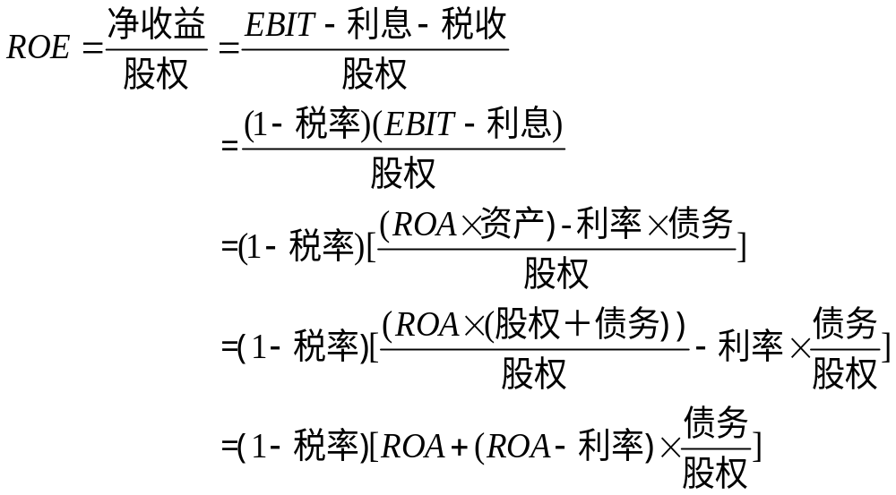
股本收益率（ROE）
税息前收益
总资产收益率
＝税息前收益/总资产
投资学

Slide 83
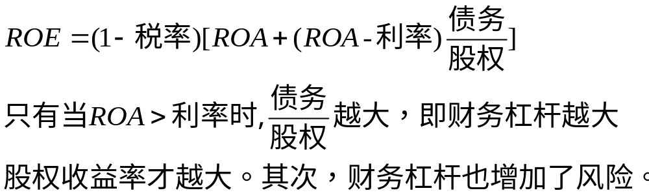
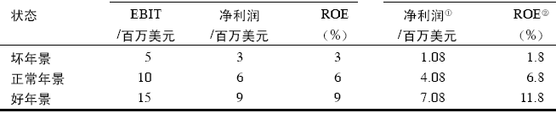
A、B两家总资产为1亿的公司，若税息前利润相同，但财务杠杆不同，B公司有320万美元的利息费用，A公司无负债，税率为40％。
A公司
B公司
投资学

Slide 84
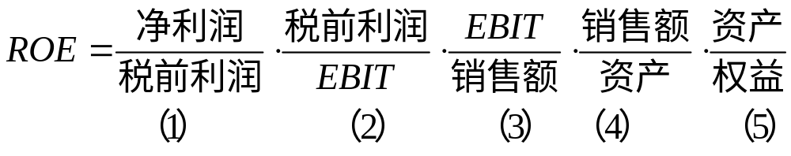
ROE的分解
杠杆率
杜邦系统（Du Pont system）
税收负担
营业利润率
资产周转率
利息负担比率
投资学

Slide 85
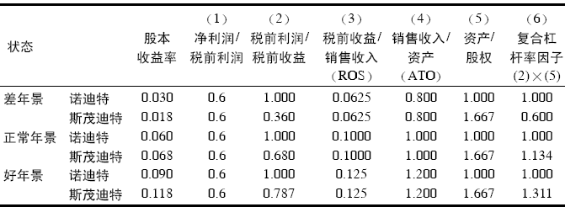
(1)(3)(4)不受资本结构的影响,(2)(5)影响资本结构
A公司
B公司
A公司
B公司
A公司
B公司
投资学

Slide 86
股本收益率＝税收负担×利息负担×营业利润×资产周转率×杠杆率
由于
  资产收益率＝营业利润率×资产周转率
  复合杠杆率因子＝利息负担×杠杆率
所以
  股本收益率＝税收负担×资产收益率×复合杠杆率因子
投资学

Slide 87
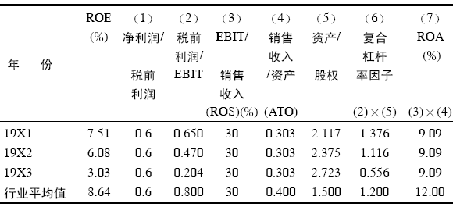
财务分析实例
大量的短期债务
2001
2002
2003
资产收益率(ROA)保持不变，但ROE不断下降，原因使用了不适当的财务杠杆。
投资学

Slide 88
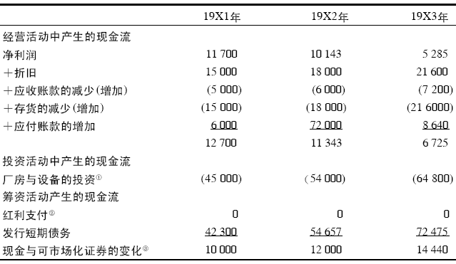
2001
2002
2003
新资产不能产生足够的现金流来支持由债务产生的额外的利息负担！
投资学

Slide 89
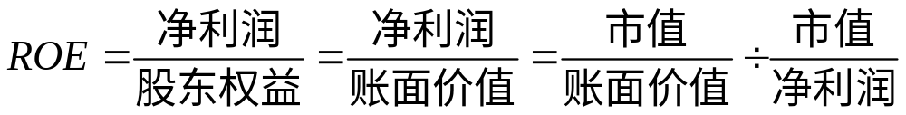
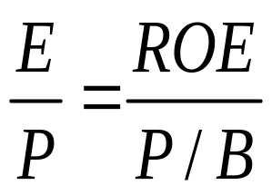
对ROE的另一种分析
市账比（P/B）
市盈率（P/E）
市盈率的倒数为股票市价每1元所具有的税后利润额。
投资学

